Slide 1
Makroekonomie JEB009
Michal Hlaváček
Kontakt: 736 524 520
E-mail: michal.hlavacek@unrr.cz, hlavacem@seznam.cz
Konzultační hodiny: po přednášce ÚT14:00-15:20, raději v ÚNRR (kdykoliv po předchozí domluvě)
Přednáška Úterý 12:30-13:50 (posluchárna 314)
Semináře Pondělí 17:00-18:20 (206), Pátek 8:00-9:20 (314)- J. Švéda, S. Sivá
Podmínky zkoušky: 1 midtermový test (24.11., 15:30), 1 finální test; 2 HW
http://ies.fsv.cuni
cz/cs/syllab/JEB009
http://dl.cuni.cz/

Slide 2
„Disclaimers“
Názory prezentované na přednáškách jsou pouze moje vlastní a nezbytně neodráží oficiální pozici ÚNRR.
Pokaždé, když říkám „poptávka“ může to být „poptávka“, ale i „nabídka“ a naopak. Na vás je, aby jste to poznali.
Zabudka a nezabudka (Separace průtokových poznatků);Trestání učitele učitelem a Názorné a úlekové fixace používat nebudu

Slide 3
Literatura:
[1] Cahlík, Hlaváček, Seidler: Makroekonomie. Skripta Karolinum 2010.
[2] Mankiw: Macroeconomics. Fifth edition, 2003
[3] Dornbush, Fisher: Makroekonomie, šesté vydání, 1994
Sylabus:
(1)Vymezení makroekonomie. Ekonomické teorie a modely. Metody. Hospodářský cyklus, cenová hladina a přirozený GDP, dlouhé a krátké období, předpoklad o cenách. Stabilizační politika a otevírání ekonomiky. Měření ekonomické aktivity, cenových změn a nezaměstnanosti. Empirické vztahy mezi veličinami.
(2) Systém národních účtů. Tok fondů. Input-output analýza. Porovnávání reálných ekonomik.
(3) Obecný klasický model: Klasický sektor pro dvousektorovou ekonomiku. Veřejný sektor a zahraničí v klasickém modelu.
(4) Efektivní poptávka, spotřeba a investice. Model důchod-výdaje.
(5) Teorie preference likvidity. Model IS-LM.
(6) Model AD-AS: Křivka AD. Křivka AS.
(7) Model AD-AS: Celkový keynesiánský model. Past investic a past likvidity.
(8) Poptávka po penězích.
(9) Nabídka peněz. Monetární politika.
(10) Směnný kurz a platební bilance.
(11) Model IS-LM-BP.
(12) Model AD-AS pro otevřenou ekonomiku

Slide 4
Co je makroekonomie?
Definice
Makroekonomie je ta část ekonomické teorie, která se věnuje analýze ekonomiky jako celku, případně jejích hlavních částí (sektorů). Popisuje vývoj na různých trzích (zboží a služeb, práce, peněžní trhy, devizové trhy…) a pro tento popis využívá různé makroekonomické agregáty (HDP, ceny, nezaměstnanost, bilance zahraničního obchodu…) a zkoumá vztahy mezi nimi.

Slide 5
Co je makroekonomie?
Definice
Makroekonomie je ta část ekonomické teorie, která se věnuje analýze ekonomiky jako celku, případně jejích hlavních částí (sektorů). Popisuje vývoj na různých trzích (zboží a služeb, práce, peněžní trhy, devizové trhy…) a pro tento popis využívá různé makroekonomické agregáty (HDP, ceny, nezaměstnanost, bilance zahraničního obchodu…) a zkoumá vztahy mezi nimi.

Slide 6
Proč studovat makroekonomii?
Vztah k hospodářským politikám (fiskální a monetární)
Teoretické vysvětlení hospodářskopolitických opatření (zdroj dat, predikce dopadů politik...)
Výhody- lepší uplatnění (ČNB, MF, ekonomičtí novináři…)
Nevýhody- možné politické tlaky, „novinářský“ styl argumentace, normativní aspekt…
Vztah k finančním trhům
Makroekonomické veličiny/ teorie jsou důležité pro vysvětlení vývoje devizového kurzu, vývoje úrokových měr, na trhu akcií, obligací apod.
Na druhou stranu-vývoj finančního systému významný pro ekonomickou výkonnost dané země resp. světové ekonomiky (viz finanční krize 2008-2012)
Posledních 25 let- diskutována problematika „finanční stability“ (viz Finanicial Stability Reports centrálních bank)

Slide 7
Nástroje makroekonomie
Deduktivní (mikroekonomický) vs. Induktivní (empirický) přístup
Vztah k mikroekonomii
Mikroekonomie- popis chování jednotlivých ekonomických subjektů (agentů)
Obtížné popisovat vývoje celé ekonomiky pomocí popisu chování každé jednotlivé domácnosti/ firmy
Moderní makro (Barro, nová keynesiánská makro) hledá mikroekonomické kořeny– koncept reprezentativní domácnosti (firmy)- ale problém agregace
Vztah k ekonometrii a statistice
Ekonometrie velmi využívána- formulace základních makroekonomických “zákonů“ (Okunův zákon, Philipsova křivka),
-odhadování vývoje makro veličin, empirické potvrzování ekonomických teorií
-analýza časových řad vs. průřezová analýza vs. Analýza panelových dat
Možné problémy: čistý data mining („spurious regressions“), zaměnění příčiny a následku (obrácená kauzalita), vliv třetího faktoru, endogenita, časové trendy, ….
Notes:
Dedukce (lat. deductio – odvození) je proces usuzování, ve kterém se od předpokladů (premis) dochází k závěru z těchto předpokladů vyplývajícího, přičemž odvozování je jisté, nikoliv jen pravděpodobné. Jde tedy o základní postup při dokazování.
Logická indukce (generalizace) je vyvození obecného závěru z dílčích poznatků. Platí-li pro předmět A1 určitá skutečnost B, pro předmět A2 také skutečnost B, pro n-tý předmět An také skutečnost B, pak indukce je název pro náš úsudek, že pro všechny předměty A platí skutečnost B. Kupříkladu potkám-li tři hnědé medvědy, indukcí mohu dojít k závěru „všichni medvědi jsou hnědí“. Rozlišuje se indukce úplná a neúplná. Neúplná indukce má povahu předsudku. Moderní věda a pojetí přírodních zákonů stojí do značné míry právě na neúplné indukci.

Slide 8
Historie makroekonomie
Problém- nemožnost provádět řízené experimenty+ stochastický charakter ekonomiky ⇒ téměř nemožné vyvrátit jakoukoli ekonomickou teorii
A. Klasická a neoklasická teorie
●Klasická teorie- Adam Smith, David Ricardo, Thomas Robert Malthus,,.... (1776 až 1871)
●Marginalistická revoluce- Léon Walras, William Stanley Jevons, Carl Menger
●Monetarismus- Milton Friedman (od 50tých let)
●Nová klasická makroekonomie (Reálné hospodářské cykly)- Lucas, Barro (od 70tých let)
●Ekonomie strany nabídky- Laffer (od 70tých let)
●Teorie veřejné volby- Buchanan (od 70tých let)
B. Keynesiánské přístupy
●původní Keynes- 1936
●Postkeynesiánská teorie- Robinsonová, Kalecki (50tá léta)
●Neokeynesiánská teorie (neoklasická syntéza)- Dornbush, Tobin (50tá až 80tá léta)
● Nová keynesiánská ekonomie- Mankiw, (od 80tých let)
C. Marxismus
D. Schumpetriánské teorie, teorie dlouhodobého ekonomického růstu...

Slide 9
Architektura makroekonomických modelů I
Předpoklady závisejí na přístupu (neoklasika vs. keynesiánství);
Předpoklad Ceteris paribus
Výběr exogenních veličin
Model nikdy nebude plným popisem reality
Většina modelů je deterministická, ale realita je stochastická
Notes:
tzv. problém identifikace- Můžeme na základě pozorovaných údajů o reálném důchodu a cenové hladině odhadnout sklony křivek AS a AD? . Nevíme-li nic o příčinách změn reálného důchodu a cenové hladiny, nemůžeme na základě pozorovaných údajů o reálném důchodu a cenové hladině odhadnout sklon křivky AS ani AD.

Slide 10
Architektura makroekonomických modelů II
Makro modely- hledání ekvilibria (tedy situace, kdy jsou endogenní veličiny konstantní nebo stabilně rostoucí; alternativně situace, kdy se trhy vyčistí S=D)
Stabilita ekvilibria?
Násobná ekvilibria
Čas v ekonomických modelech
a) Statická analýza

Slide 11
Architektura makroekonomických modelů II
Makro modely- hledání ekvilibria (tedy situace, kdy jsou endogenní veličiny konstantní nebo stabilně rostoucí; alternativně situace, kdy se trhy vyčistí S=D)
Stabilita ekvilibria?
Násobná ekvilibria
Čas v ekonomických modelech
a) Statická analýza
b) Komparativní statika

Slide 12
Architektura makroekonomických modelů II
Makro modely- hledání ekvilibria (tedy situace, kdy jsou endogenní veličiny konstantní nebo stabilně rostoucí; alternativně situace, kdy se trhy vyčistí S=D)
Stabilita ekvilibria?
Násobná ekvilibria
Čas v ekonomických modelech
a) Statická analýza
b) Komparativní statika
c) Plná dynamická analýza
d) Krátké vs. dlouhé období
10. Analýza ex post a ex ante
Notes:
Krátké a dlouhé období trochu jiné než v mikroekonomii (tam definováno podle variabilních a fixních nákladů firmy).
Tento fakt je zapříčiněn tím, že v krátkém období mají firmy náklady, které jsou nepružné (např. výše mezd je s odbory smluvena na určitou dobu dopředu a tak firmy nemohou reagovat na situaci na trhu ihned, ale se zpožděním).
Agregátní nabídka v dlouhém období – v dlouhém období již firmy nemají nepružné (strnulé) náklady a tak mohou reagovat na situaci na trhu (díky dostatku času se všechny náklady přizpůsobí). Proto je křivka agregátní nabídky v dlouhém období svislá a kopíruje křivku potenciálního produktu.
Keynes: „V dlouhém období budeme všichni mrtvi“

Slide 13
Makroekonomické indexy- základní pravidla I
Stavové a tokové indexy Příklady
Vztah-
nebo
Váhy v indexech zastarávají
Rozdíl v růstu vyjádřeném v procentech a v procentních bodech (bazických bodech) – úroková míra z 10 % na 11 %- nárůst o 1 procentní bod (100 bazických bodů), ale o 10 %!!!
Vliv různého počtu pracovních dní (1/20=0,5 p.b., tedy 5 %)
Posuny v sezónnosti

Slide 14
Makroekonomické indexy- základní pravidla II
Růstové indexy
základní (bazický) index
Meziměsíční i.
Meziroční index
Situace v současnosti
oproti situaci v
základním období
- Šok do úrovně oproti
šoku do růstu

Slide 15
Makroekonomické indexy- základní pravidla II
Růstové indexy
základní (bazický) index
Meziměsíční i.
Meziroční index
Situace v současnosti
oproti situaci v
základním období
- Šok do úrovně oproti
šoku do růstu

Slide 16
Cenové indexy
A. Bazický index
Meziměsíční index
Meziroční index
Průměrná inflace

Slide 17
Cenové indexy
Paasheho (deflátor HDP) vs. Laspeyersův (CPI, PPI) index
Role relativních cen (substituce levnějšími variantami)
Rovnoměrný růst cen- deflátor=CPI
Změna cen komplementů nebo substitutů?
B. HICP- Harmonizovaný index spotřebitelských cen
C. Index cen (životních nákladů) důchodců
D. Jádrová, čistá, měnověpolitická inflace
<
Notes:
https://www.cnb.cz/cs/menova-politika/zpravy-o-menove-politice/boxy-a-clanky/Odlisnosti-v-mereni-rustu-spotrebitelskych-cen-z-pohledu-narodniho-konceptu-CPI-oproti-harmonizovanemu-indexu-EU-HICP/
Hlavní rozdíl mezi indexy CPI a HICP pramení z odlišného přístupu k tzv. imputovanému nájemnému.[1] Zatímco v národním konceptu (CPI) je imputovanému nájemnému přikládána poměrně vysoká váha (více než 10 % spotřebního koše), v rámci HICP není tato položka zohledněna.
Čistá inflace – růst cen všech položek kromě regulovaných cen a po očištění o primární dopady změn nepřímých daní
Měnověpolitická inflace – celková inflace po očištění o primární dopady změn nepřímých daní
Jádrová inflace – růst cen neregulovaných, nepotravinářských komodit resp. celková inflace bez regulovaných cen, bez cen potravin a bez cen pohonných hmot, po očištění o primární dopady změn nepřímých daní

Slide 18
Proč index inflace nadhodnocuje skutečnou inflaci
CPI nadhodnocuje inflaci protože:
-Substitution bias- Laspeyers vs. Paasche- v případě změn relativních cen substituuje levnější alternativou
-Quality bias- nárůst kvality zboží
- New product bias- nové produkty nejsou v indexu, jejich dramatický pokles ceny spojený s novými technologiemi není v indexu reflektován
- Outlet bias- posun spotřebitelů do outletů (nákupy na internetu a pod) není dobře reprezentován v CPI
Notes:
Ve vahách HICP jsou zahrnuty tržby za nákupy cizinců na území České republiky,
ale není v něm zahrnuto imputované nájemné na rozdíl od národního indexu spotřebitelských cen, kde tržby
za nákupy cizinců zahrnuty nejsou, ale je zde zahrnuto imputované nájemné.

Slide 19
Ukazatele trhu práce
Struktura populace:
-Zaměstnaní (E)- má práci
-Nezaměstnaní (U)- nemá práci, je schopen pracovat, práci hledá a je připraven do ní nastoupit
- Mimo pracovní sílu (O)
Definice:
Pracovní síla: L=U+E
Míra nezaměstnanosti: u= U/ (U+E)
Míra participace: a= (U+E)/(U+E+O)
Podíl nezaměstnaných osob p= U/ (U+E+O)=u.a

Slide 20
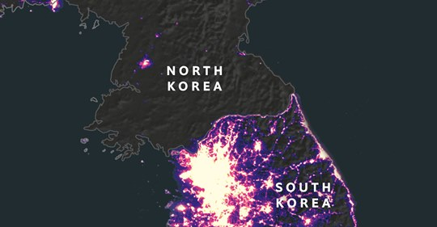
Ukazatele ekonomické aktivity
HDP (Hrubý domácí produkt)
Definice: Suma všeho finálního zboží a služeb vyprodukovaných na území dané země za dané období
Poznámky
Vlastnictví výrobních faktorů nehraje roli
Hodnota zboží a služeb oceněna tržními cenami (včetně nepřímých daní)
Běžné období, transakce s existujícími komoditami- ne transakce s použitým zbožím
Zásoby vstupují do HDP jako Změna stavu zásob (ZSZ)
Nezahrnuje šedou ekonomiku, externality, transfery, mezispotřebu
Nezapočítává se změna kvality zboží
Otázka užitečnosti některých částí HDP

Slide 21
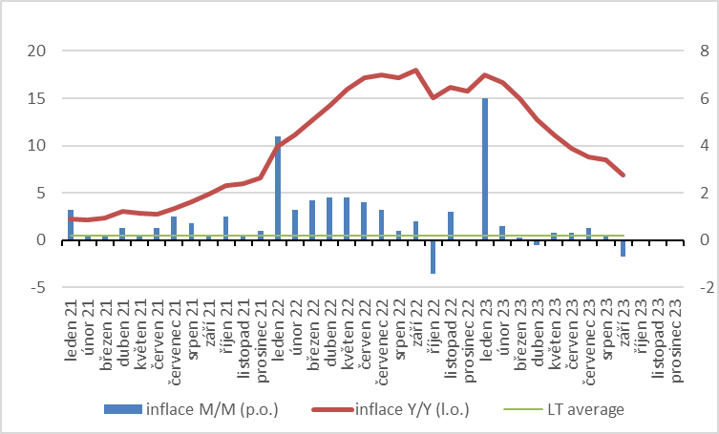
Anatomie cenového šoku 2022/2023
Úsporný tarif
Odpuštění POZE

Slide 22
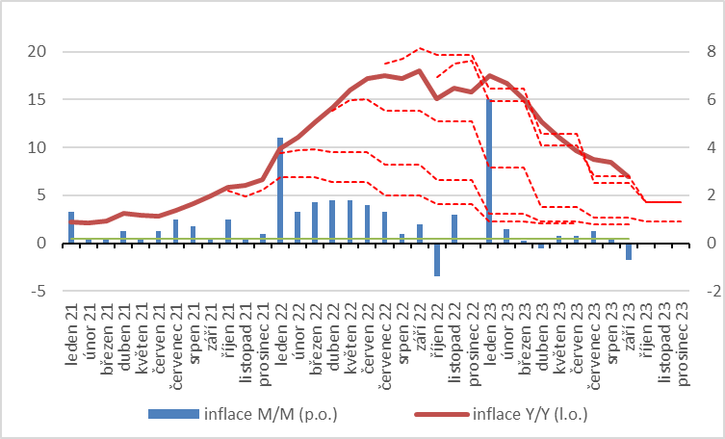
Anatomie cenového šoku 2022/2023

Slide 23
Ukazatele ekonomické aktivity II
HDP v běžných a stálých cenách- nominální a reálný HDP (růsty)
Obvykle HDP_{N}> HDP_{R1}> HDP_{R2}
HDP v USD (EUR, PPP)
y_{USD} = y_{Kč} + π_{defl} - k_{Kč/USD}
D. HDP vs. Výroba
E. HDP vs. NDP (Net Domestic Product)
F. HDP vs. Disponibilní důchod (YD)
HDP vs. HNP
3 Metody výpočtu HDP (produkční, výdajová a důchodová metoda)

Slide 24
Základní vazby mezi indexy
Ekonomický cyklus:
Potenciální výstup (Y_{P})
1) Žádné tlaky na růst cen
nebo 2) trhy se vyčišťují
Mezera výstupu (output gap)
Y_{G}= (Y – Y_{P})/ Y_{P} dY_{G} /dt= (y – y_{P}).Y/ Y_{P}
Recese- pokles HDP 2Q po sobě nebo 1.5 p.b. nárůst nezaměstnanosti za 12M
Metody měření potenciálního výstupu
- Jednoduché trendy (Y_{P}=a+b.t; min [Y-a-b.t]²)
- Hodrick- Prescottův filtr
- Kalmanův filtr
- Metoda produkční funkce (Y_{P}=f(K;L))

Slide 25
Základní vazby mezi indexy II
Okunův zákon: USA Δ u= -0,5 .(y – 2,25)
ČR Δ u= -0,27 .(y – 2,31)
rácio- produkční funkce
Phillipsova křivka

Slide 26
Systém národních účtů (S. Kuznets- NP 1971)
DOMÁCNOSTI
FINANČNÍ
SYSTÉM
FIRMY

Slide 27
Systém národních účtů (S. Kuznets- NP 1971)
W + π_{R}
DOMÁCNOSTI
FINANČNÍ
SYSTÉM
FIRMY
C

Slide 28
Systém národních účtů (S. Kuznets- NP 1971)
W + π_{R}
DOMÁCNOSTI
S_{D}
FINANČNÍ
SYSTÉM
I
S_{F} (π_{N} )
FIRMY
odpisy
C

Slide 29
U
DOMÁCNOSTI
Z
U
FIRMY
Z
C
W
W
C
π_{R}
I
S_{D}
π_{R}
S_{F}
odpisy
FINANČNÍ
SYSTÉM
U
Z
I
S_{D}
S_{F}
odpisy

Slide 30
Základní identity
1. YD ≡ C + S_{D} = W + π_{R}
2. HDP = C + I = W + π_{R} + π_{N} +odpisy
tedy YD=HDP - π_{N} - odpisy
3. I = S_{D} +S_{F} +odpisy
tedy I_{NET} = S_{D} +S_{F}

Slide 31
Systém NÚ- s veřejným sektorem
W + π_{R}
DOMÁCNOSTI
VEŘEJNÝ SEKTOR
S_{D}
FINANČNÍ
SYSTÉM
I
S_{F} (π_{N} )
FIRMY
odpisy
C

Slide 32
Systém NÚ- s veřejným sektorem
W + π_{R}
DOMÁCNOSTI
TR
VEŘEJNÝ SEKTOR
S_{D}
FINANČNÍ
SYSTÉM
I
G
S_{F} (π_{N} )
FIRMY
odpisy
C

Slide 33
Systém NÚ- s veřejným sektorem
W + π_{R}
DOMÁCNOSTI
TA_{D}
TR
TA_{F}
VEŘEJNÝ SEKTOR
S_{D}
B_{D}
FINANČNÍ
SYSTÉM
I
G
S_{F} (π_{N} )
FIRMY
odpisy
C

Slide 34
U
DOMÁCNOSTI
Z
U
FIRMY
Z
C
W
W
C
π_{R}
I
S_{D}
π_{R}
S_{F}
G
TA_{D}
TR
odpisy
TA_{F}
FINANČNÍ
SYSTÉM
VEŘEJNÝ SEKTOR
U
Z
U
Z
I
S_{D}
TR
TA_{D}
B_{D}
G
TA_{F}
S_{F}
B_{D}
odpisy

Slide 35
Základní identity
1. C + S_{D} + TA_{D} = W + π_{R} + TR
tedy YD ≡ C + S_{D} = W + π_{R} + TR - TA_{D}
2. HDP = C+I+G= W + π_{R} + π_{N} +odpisy + TA_{F}
tedy YD=HDP - π_{N} - odpisy- TA_{F} -TA_{D}+TR
a C+I+G= C+S_{D} +TA_{D} -TR+odpisy+TA_{F} +π_{N}
3. I = S_{D} +S_{F} - B_{D} +odpisy tedy I_{NET}=S_{D} +S_{F} - B_{D}
4. TR+G = TA_{D} +TA_{F} + B_{D} tedy B_{D} = TR+G-TA

Slide 36
Systém NÚ- se zahraničím
W + π_{R}
DOMÁCNOSTI
TA_{D}
TR
TA_{F}
VEŘEJNÝ SEKTOR
S_{D}
B_{D}
FINANČNÍ
SYSTÉM
I
G
S_{F} (π_{N} )
FIRMY
ZAHRANIČÍ
odpisy
C

Slide 37
Systém NÚ- se zahraničím
W + π_{R}
DOMÁCNOSTI
TA_{D}
TR
TA_{F}
VEŘEJNÝ SEKTOR
S_{D}
B_{D}
FINANČNÍ
SYSTÉM
I
G
NFI
S_{F} (π_{N} )
FIRMY
ZAHRANIČÍ
odpisy
NX
C

Slide 38
Systém NÚ- se zahraničím
W + π_{R}
DOMÁCNOSTI
TA_{D}
TR
TA_{F}
VEŘEJNÝ SEKTOR
S_{D}
B_{D}
BI
FINANČNÍ
SYSTÉM
I
G
NFI
S_{F} (π_{N} )
FIRMY
ZAHRANIČÍ
odpisy
NX
C

Slide 39
U
DOMÁCNOSTI
Z
U
FIRMY
Z
C
W
W
C
π_{R}
I
S_{D}
π_{R}
S_{F}
G
TA_{D}
TR
odpisy
NX
BI
TA_{F}
FINANČNÍ
SYSTÉM
VEŘEJNÝ SEKTOR
U
Z
U
Z
I
S_{D}
TR
TA_{D}
B_{D}
G
TA_{F}
S_{F}
NFI
B_{D}
odpisy
U
ZAHRANIČÍ
Z
NX
NFI
Platební bilance
BI

Slide 40
Základní identity
1. C + S_{D} + TA_{D} = W + π_{R} + TR +BI
tedy YD ≡ C + S_{D} = W + π_{R} + TR - TA_{D} +BI
2. HDP = C+I+G+NX= W + π_{R} + π_{N} +odpisy+ TA_{F}
tedy YD=HDP - π_{N} - odpisy- TA_{F} -TA_{D}+TR+BI
a C+I+G+NX= C+S_{D}+TA_{D}-TR+odpisy+TA_{F} +π_{N} -BI
3. I = S_{D} +S_{F} - B_{D} +odpisy- NFI
4. TR+G = TA_{D} +TA_{F} + B_{D} tedy B_{D} = TR+G-TA
5. NX+BI-NFI = 0

Slide 41
I-O Analýza- set up (W. Leontiev- NP 1973)
Odběratel Finál Produkce
X11 X12 X13 Y1 X1
X21 X22 X23 Y2 X2
X31 X32 X33 Y3 X3
w1 w2 w3
π 1 π 2 π 3
depr1 depr2 depr3
X1 X2 X3
Dodavatel
Primární zdroje
a_{ij} = X_{ij} / X_{j}

Slide 42
I-O Analýza- užití- metody výpočtu HDP
Odběratel Finál Produkce
X11 X12 X13 Y1 X1
X21 X22 X23 Y2 X2
X31 X32 X33 Y3 X3
w1 w2 w3
π 1 π 2 π 3
depr1 depr2 depr3
X1 X2 X3
Dodavatel
Primární zdroje
Výdajová metoda výpočtu HDP
Y=C+I+G+NX

Slide 43
I-O Analýza- užití- metody výpočtu HDP
Odběratel Finál Produkce
X11 X12 X13 Y1 X1
X21 X22 X23 Y2 X2
X31 X32 X33 Y3 X3
w1 w2 w3
π 1 π 2 π 3
depr1 depr2 depr3
X1 X2 X3
Dodavatel
Primární zdroje
Důchodová metoda výpočtu HDP
Y=w+π+depr

Slide 44
I-O Analýza- užití- metody výpočtu HDP
Odběratel Finál Produkce
X11 X12 X13 Y1 X1
X21 X22 X23 Y2 X2
X31 X32 X33 Y3 X3
w1 w2 w3
π 1 π 2 π 3
depr1 depr2 depr3
X1 X2 X3
Dodavatel
Primární zdroje
Produkční metoda výpočtu HDP Y=Σ_{i} VA_{i}=Σ_{i} (X_{i}-Σ_{j} X_{ij})=Σ_{i} (w_{i}+π_{i}+depr_{i})

Slide 45
I-O Analýza- užití- metody výpočtu HDP
Odběratel Finál Produkce
X11 X12 X13 Y1 X1
X21 X22 X23 Y2 X2
X31 X32 X33 Y3 X3
w1 w2 w3
π 1 π 2 π 3
depr1 depr2 depr3
X1 X2 X3
Dodavatel
Primární zdroje
Výdajová metoda výpočtu HDP
Y=C+I+G+NX
Důchodová metoda výpočtu HDP
Y=w+π+depr
Produkční metoda výpočtu HDP Y=Σ_{i} VA_{i}=Σ_{i} (X_{i}-Σ_{j} X_{ij})=Σ_{i} (w_{i}+π_{i}+depr_{i})

Slide 46
I-O Analýza- užití
1) Výpočet výroby z finálního výstupu a mezispotřeby
A .X +Y=X
2) Výpočet finálního výstupu z dané úrovně výroby
Y=X- A .X =(I-A) . X
3) Výpočet výroby nutné pro zajištění určitého finálního výstupu
X=(I-A)⁻¹ . Y

Slide 47
Neoklasická ekonomie
Přibližně do 50tých let (před Keynesem)
Důraz na mikroekonomické základy
Předpoklad vyčišťujících se trhů (market clearing)
Předpoklad dokonalé konkurence
Použití tokového diagramu ze systému národních účtů (minulá přednáška)
Opuštění finančního systému- místo něj kapitálový trh (implicitní předpoklady- dokonalá konkurence, nulové transakční náklady⇒úrok z vkladu=úrok z úvěru; dokonalá informovanost, dokonalá vynutitelnost kontraktů, nekonečný časový horizont…)
Aproximace všech firem jednou reprezentativní firmou (to samé pro domácnosti)- problém agregace

Slide 48
Systém národních účtů
W + π_{R}
DOMÁCNOSTI
S_{D}
FINANČNÍ
SYSTÉM
I
S_{F} (π_{N} )
FIRMY
odpisy
C

Slide 49
Firmy
Je jich mnoho (nekonečně x jedna reprezentativní)⇒ nemožnost ovlivnit jakoukoli cenu, každá firma považuje ceny za dané (P, i, W)
Objektivní funkce- maximalizace zisku
produkční funkce- F(K;L)- kladný klesající mezní produkt práce (a kapitálu) :
Konstantní výnosy z rozsahu
F(z.L;z.K)=z.F(K;L)

Slide 50
Firmy- maximalizace zisku
max π =P. F(K;L)-W.L- i . K
K;L
Podmínky prvního řádu:
Zisk v optimu:
=P. F(K;L)-MPL . P. L- MPK . P . K=
=P. [F(K;L)-MPL. L- MPK . K ]= 0

Slide 51
Domácnosti-maximalizace užitku
max U (C;L)
S.t.: P.C≤ W .L
L ≤ L_{M}
C
W/P.L
C₁
L₁
L_{M}
L

Slide 52
Domácnosti-maximalizace užitku
max U (C;L)
S.t.: P.C≤ W .L
L ≤ L_{M}
↑W/P
C
W/P.L
C₂
C₁
L₁
L₂
L_{M}
L

Slide 53
Trh Práce
Trh zboží
Y^{S}=F(K;L) Y^{D}=C(W/P)+I(r)+G
W/P
L^{S}
AS
P
W/P*
P*
L^{D}
Y^{D}
L*
L
Y*
Y
Kapitálový trh (trh zápůjčních fondů)
Trh peněz
Neoklasika- oddělení reálné a peněžní ekonomiky (tzv. klasická dichotomie)
Kvantitativní teorie peněz
M^{D}=1/v .P .Y
M .v = P .Y
S
rc
rc*
I(r)
I,S

Slide 54
Issues for Seminar (HOMEWORK)
1. Find the data series on the basic macroeconomic indexes for the Czech Republic mentioned in lecture (GDP,inflation, unemployment) using the public sources (www.czso.cz, www.cnb.cz (ARAD database)
a) Using the monthly data on Y-o-Y CPI inflation identify the periods, when there was significant effect of the base
b) Compare monthly time series of CPI Y-o-Y inflation and average inflation. Which one of them is more sluggish to the shocks; in which of these indexes does the one time shock survive longer- describe using the data
c) Using the data on GDP, try to identify the position of the Czech economy in the business cycle. Discuss the reasons for this position.
d) Using quarterly data (recalculate the monthly data on CPI and unemployment using quarterly averages) explore the basic macroeconomic relations mentioned in lecture (Okun law and Phillips curve)

Slide 55
Logika přístupu k analýze finanční stability

Slide 56
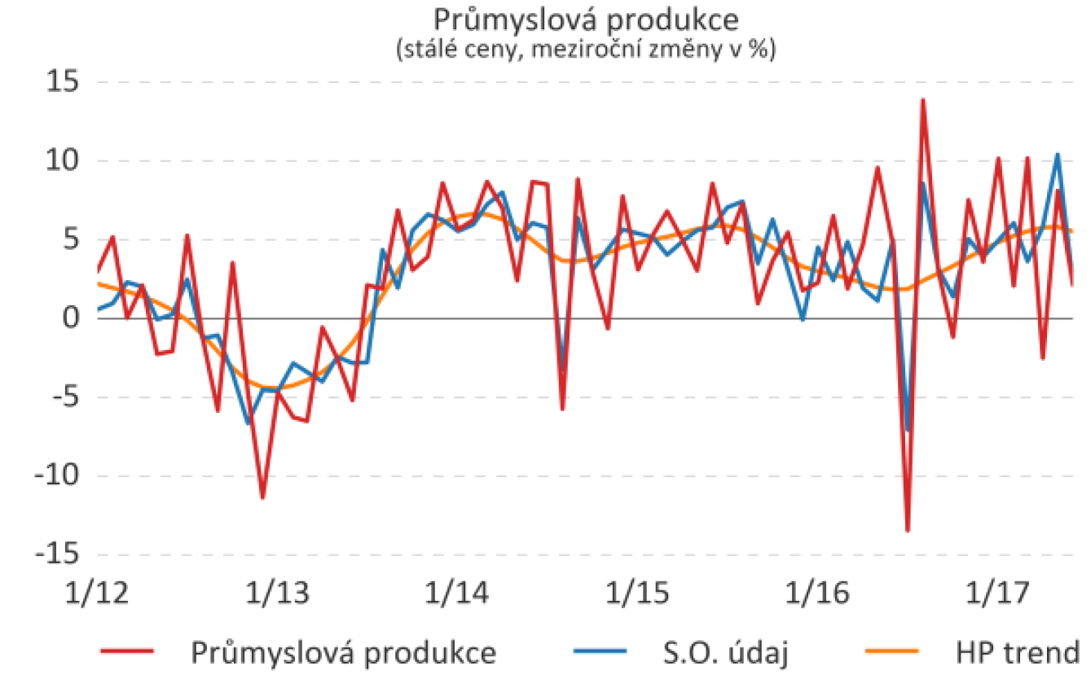

Slide 57
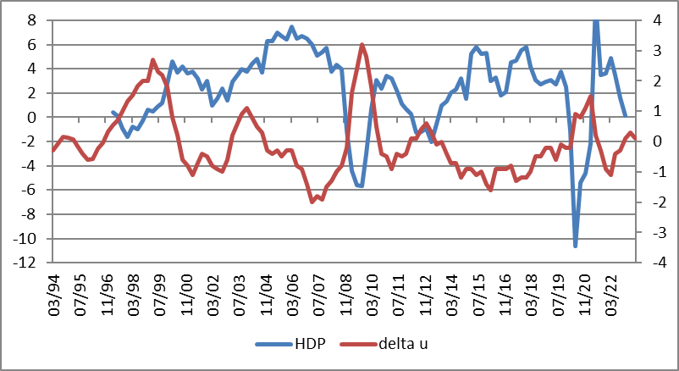
Okunův zákon

Slide 58
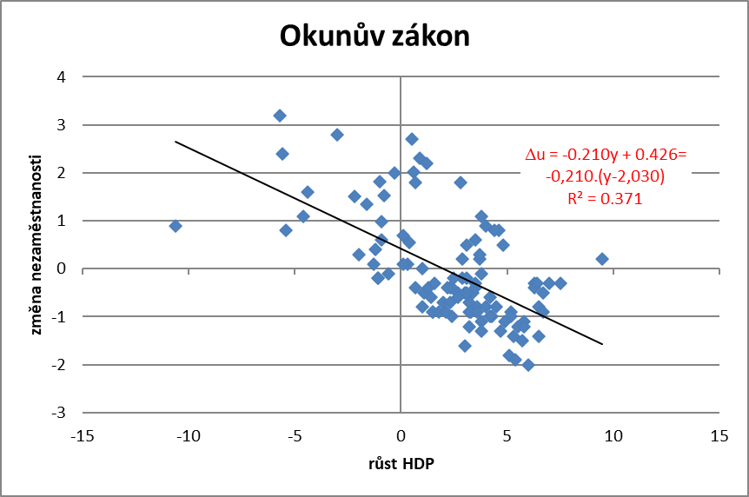
Okunův zákon

Slide 59
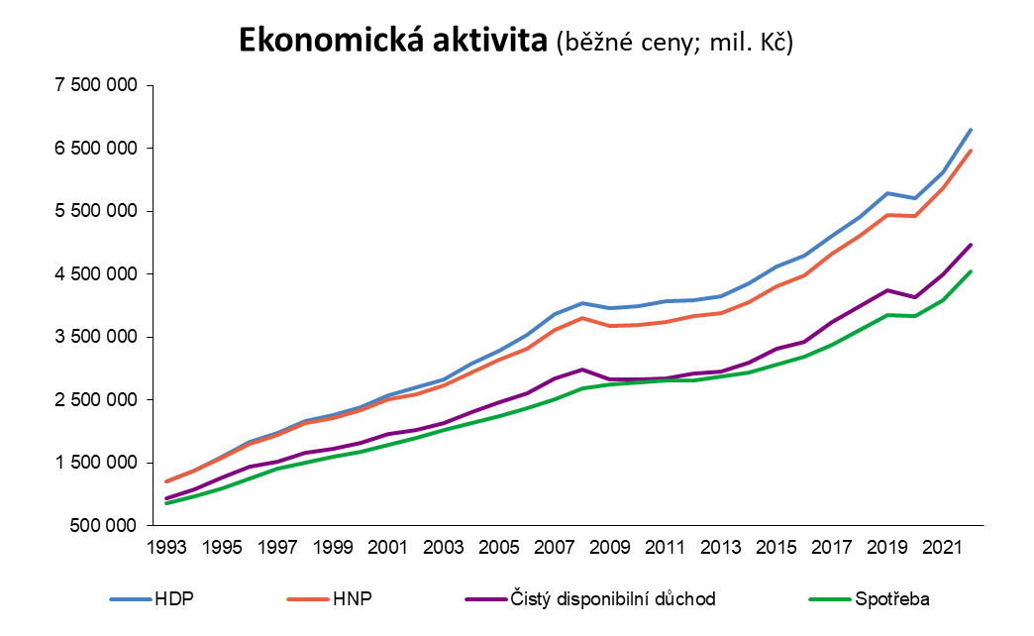

Slide 61
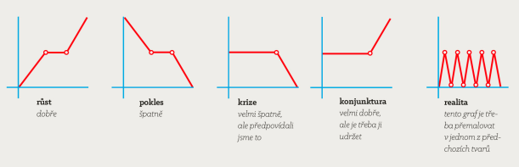

Slide 62
Méně standardní indexy krize
hemline index- kratší sukně během expanze
leading lipstick indicator- v krizi ženy používají výrazněji červené rtěnky
"Hot waitress index„- více sexy servírek v krizi
Men's underwear index- prodej mužského spodního prádla v krizi klesá
Index kvality pouličních muzikantů
Vývojová křivka financí EU má profil vany? = Dvojitá recese, jedno odražení ode dna?Nikoliv, prudký sešup, pak období stagnace a nakonec všechno půjde do odpadového odtoku."

Slide 65
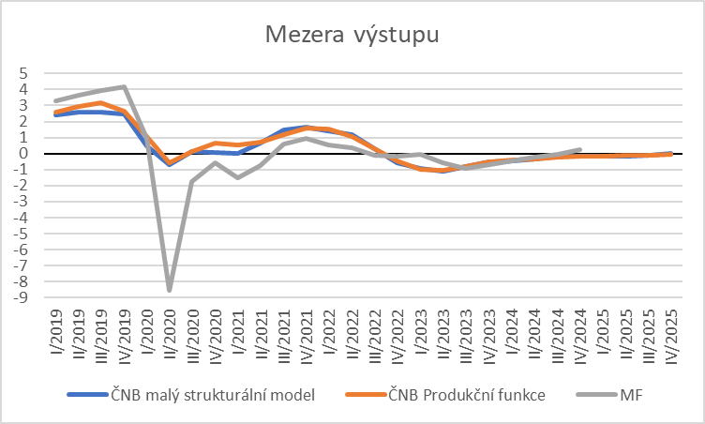
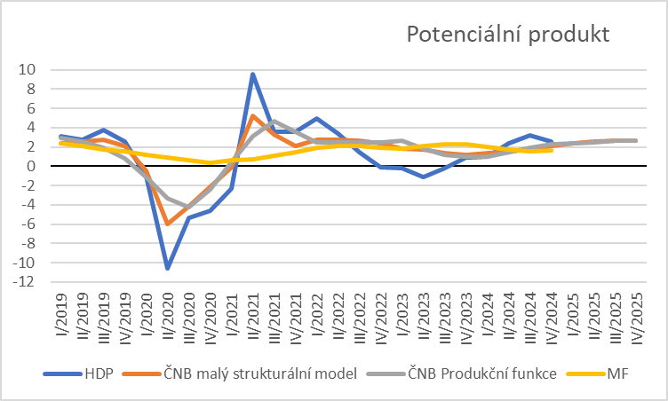

Slide 67
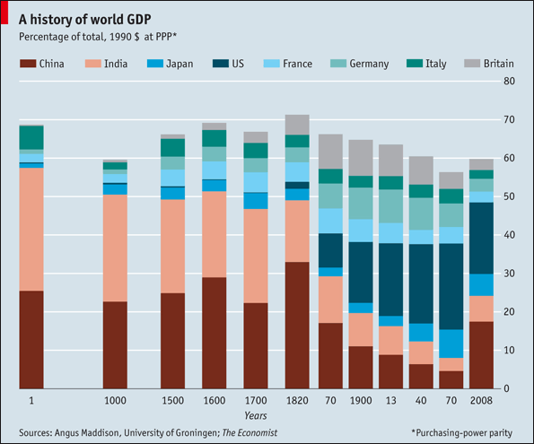

Slide 68
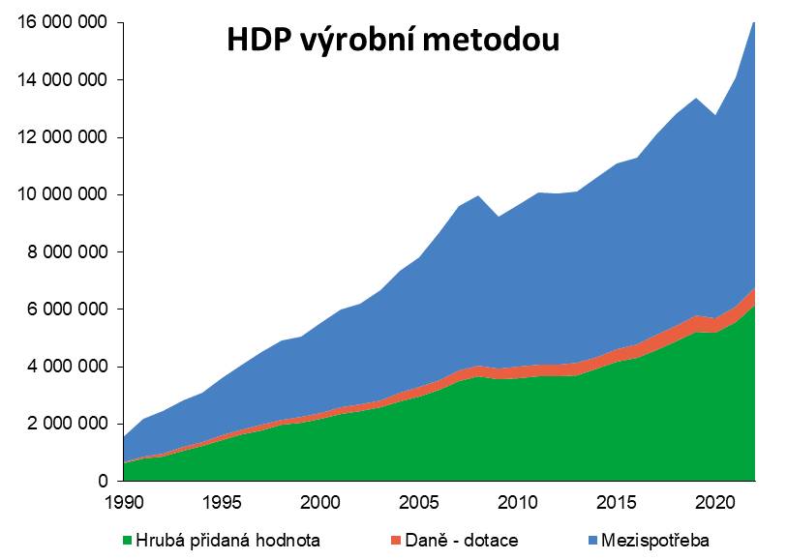
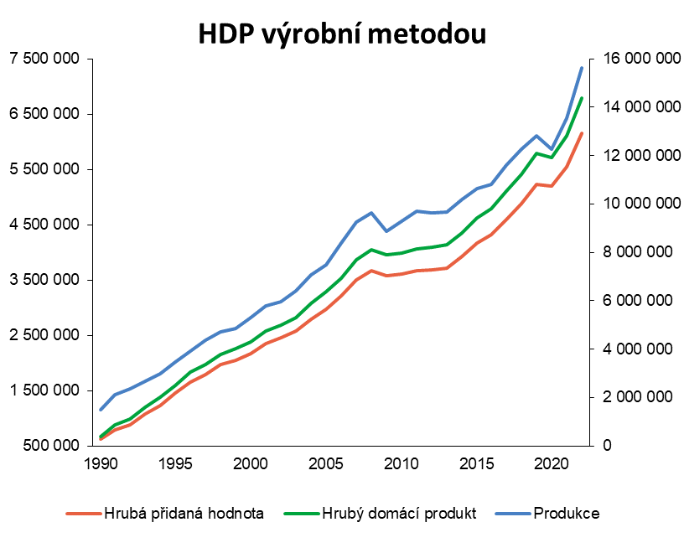
Produkce
HDP

Slide 69
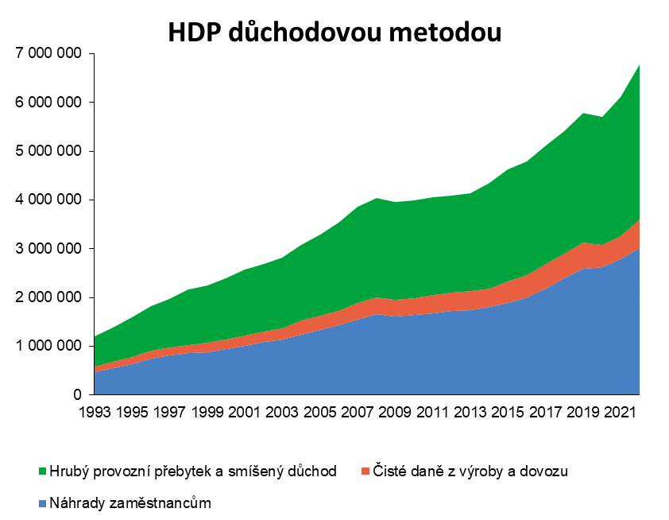
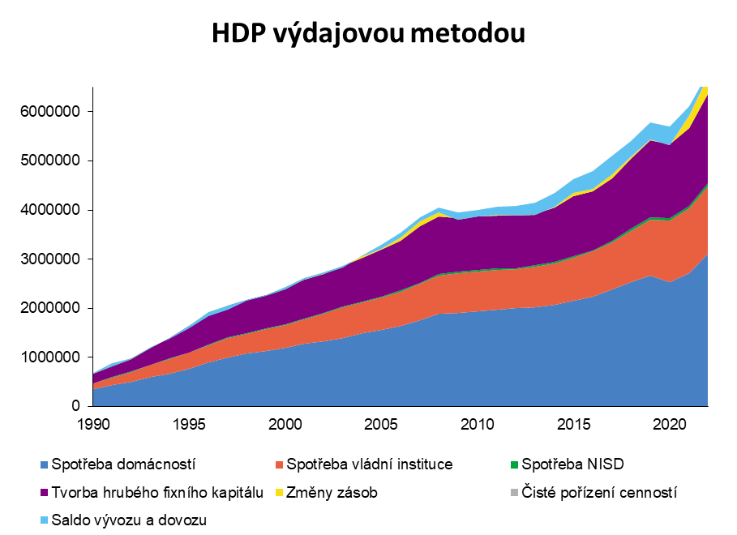

Slide 70
M-o-M vs. Y-o-Y vs. Průměrná inflace
Zavedení DPH
Zvýšení spodní sazby DPH z 5 na 9%
Zvýšení spodní sazby DPH z 10 na 14%
Energie do vyšší sazby DPH
Šok do světových cen energií a potravin

Slide 71
M-o-M vs. Y-o-Y vs. Průměrná inflace
Zavedení DPH
Zvýšení spodní sazby DPH z 5 na 9%
Zvýšení spodní sazby DPH z 10 na 14%
Energie do vyšší sazby DPH
Šok do světových cen energií a potravin

Slide 72
M-o-M vs. Y-o-Y vs. Průměrná inflace

Slide 73
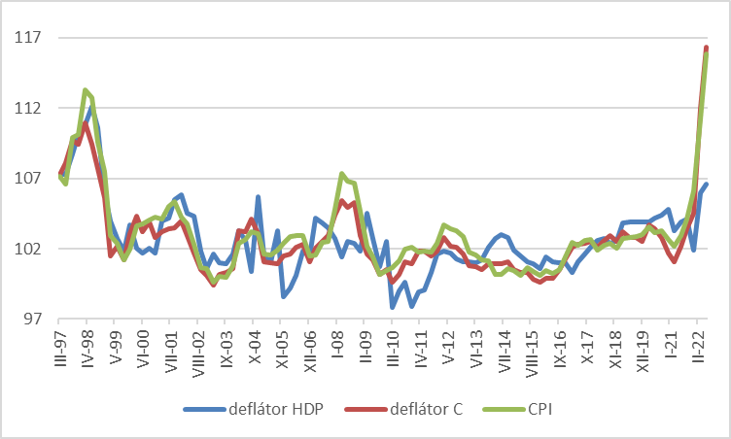
CPI vs. deflátor

Slide 74
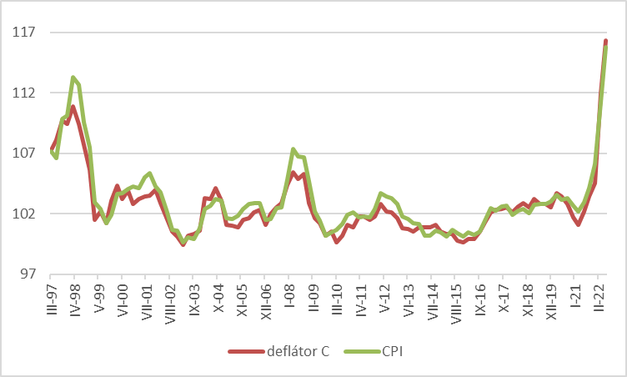
CPI vs. deflátor

Slide 75
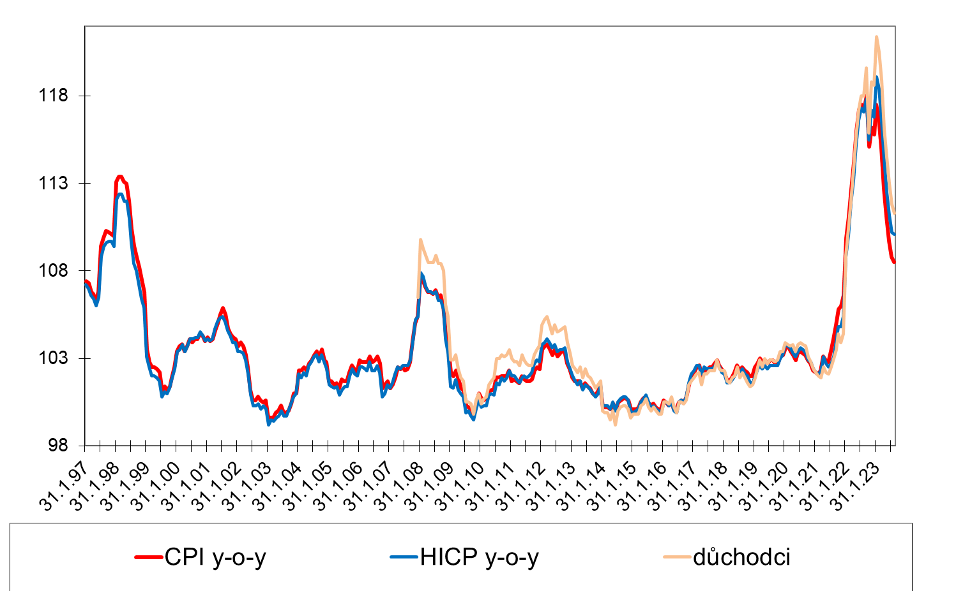
Různé typy inflace

Slide 76
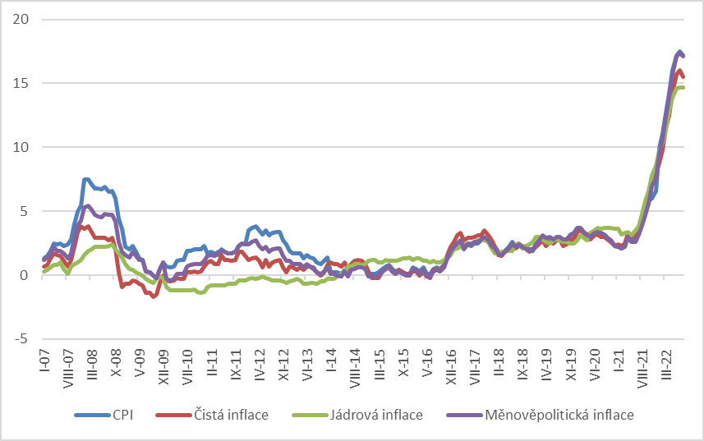
Dopočtené indexy inflace

Slide 77
Míra nezaměstnanosti MPSV vs. VŠPS

